Slide 1
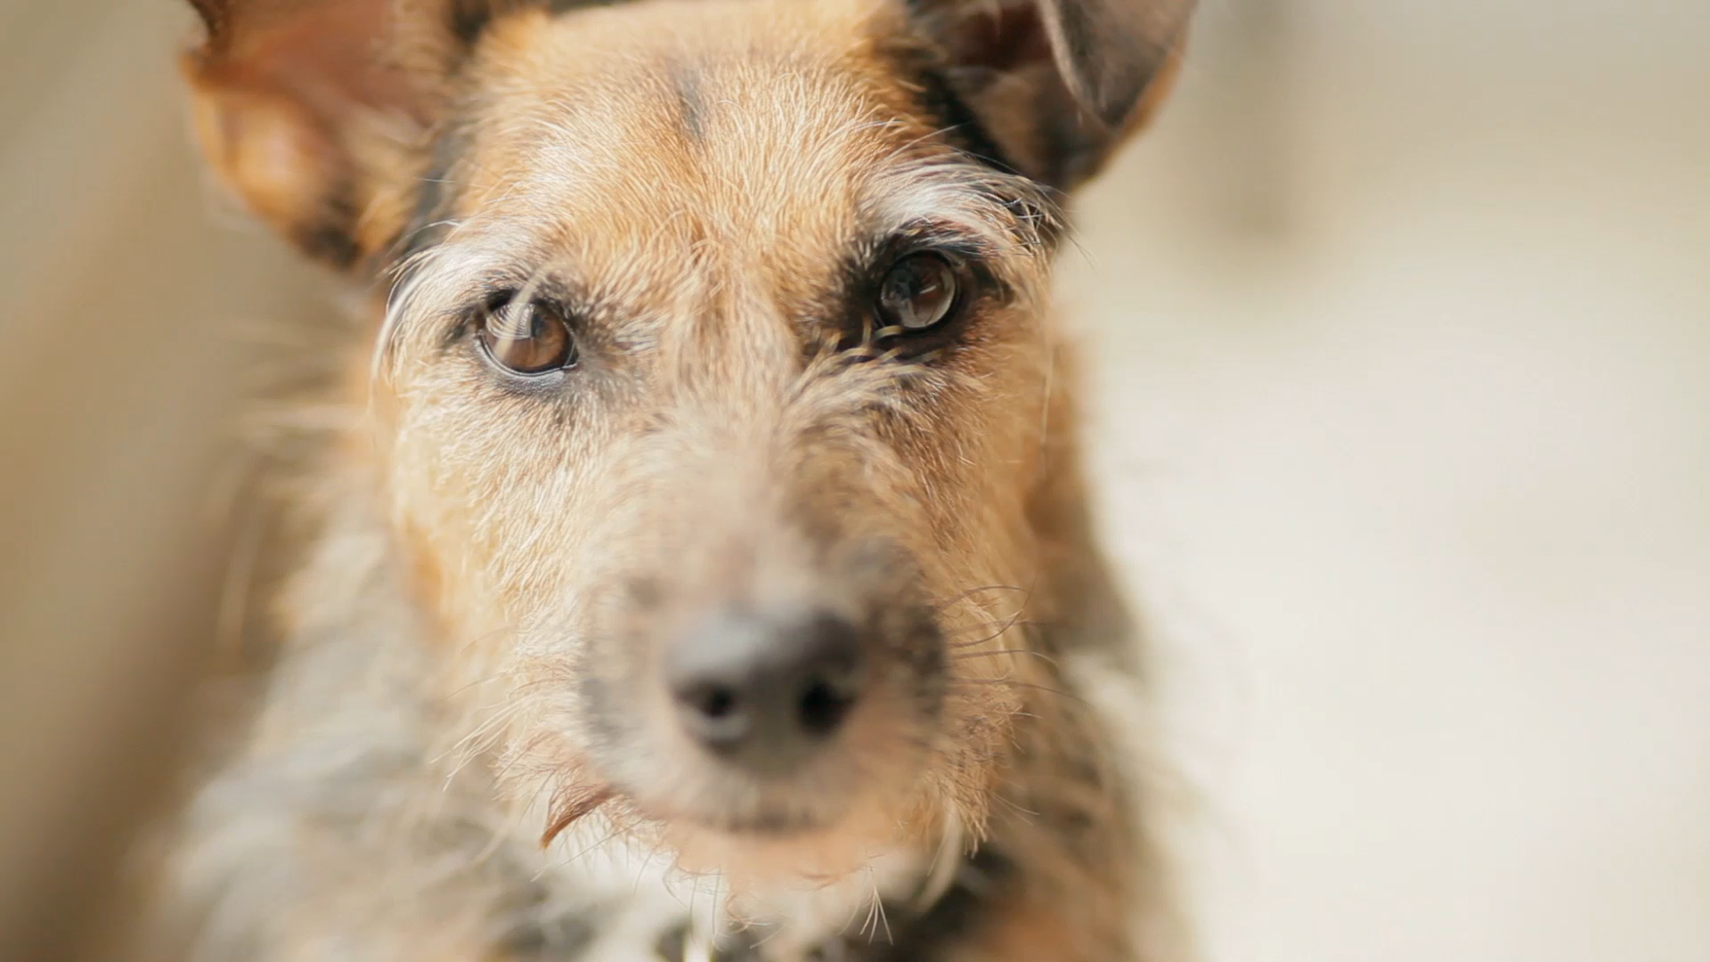
Dogs vs Cats Analyzer
Mitroi Luca
Informatică Aplicată
Subgrupa 4

Slide 2

Dogs vs Cats Analyzer
Programul realizat de mine are ca funcționalitate principală diferențierea între două tipuri de imagini. Imagini cu câini și imagini cu pisici.
După ce utilizatorul a selectat o imagine cu care dorește să lucreze, aceasta va fi afișată pe ecran împreună cu textul “It’s a dog” sau “It’s a cat” în funcție de rezultatul pe care aplicația îl va da.

Slide 3
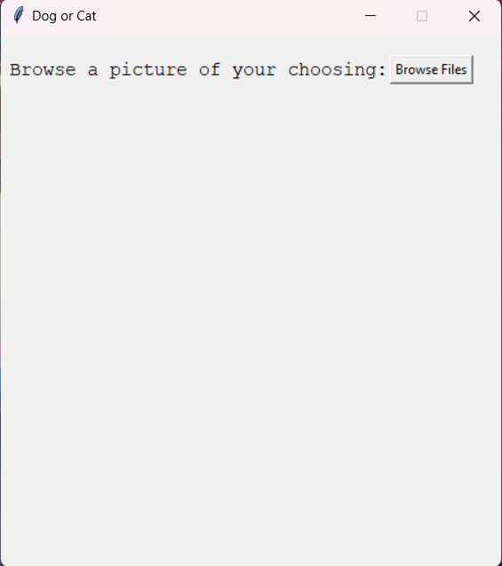
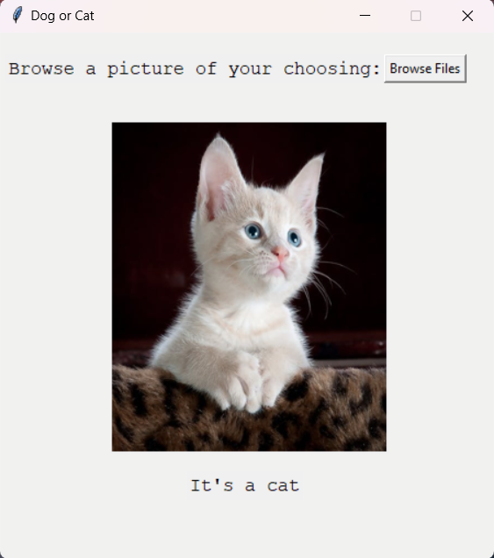

Slide 4
Tehnologiile folosite
Pentru clasificarea imaginilor este utilizat un algoritm de deep learning.
Acesta a fost antrenat utilizând un set de date de pe platforma Kaggle care conținea un număr de 25000 de imagini cu câini și pisici.
Pentru realizarea interfeței grafice am utilizat librăria Tkinter a limbajului Python.
După ce a fost antrenat un model cu ajutorul platformei Google Colab acesta a fost exportat într-un fișier cu extensia .h5.
Acesta a fost ulterior încărcat (loaded) în programul care conține interfața grafică.

Slide 5
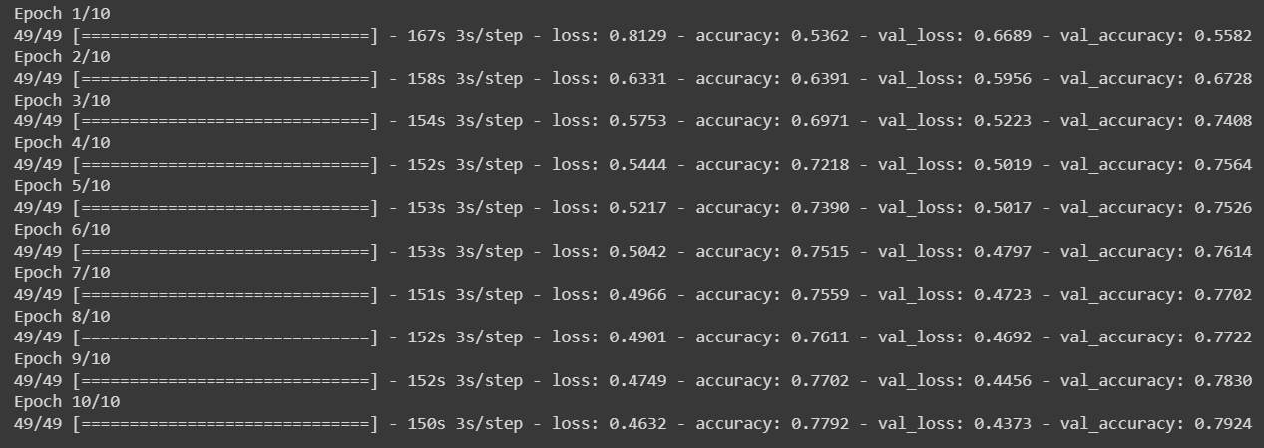
Antrenarea modelului
În antrenarea modelului au fost utilizate 10 epoci (Epochs). Procesul a durat în medie 20 – 25 de minute, acest timp fiind posibil doar datorită echipamentelor performante oferite de către cei de la Google.

Slide 6
Mulțumesc pentru atenție!

